Slide 1

Linux Master
김희승 임승한
OneScore 임승한

Slide 2
Linux Master
º Part 1 리눅스 일반
- Chapter 1 리눅스 이해
- Chapter 2 리눅스 설치
- Chapter 3 기본 명령어
º Part 2 리눅스 운영 및 관리
- Chapter 1 파일 시스템 관련 명령어
- Chapter 2 Shell
- Chapter 3 프로세스 관리
- Chapter 4 에디터
- Chapter 5 소프트웨어 설치
- Chapter 6 장치 설정
º Part 3 리눅스 활용
- Chapter 1 X 윈도
- Chapter 2 인터넷 활용
- Chapter 3 기본 신기술
1차 필기
2차 필기
1차 필기

Slide 3
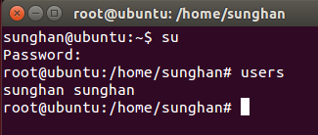
Linux Master
users : 계정 조회
현재 시스템에 로그인한 사용자 계정을 조회하는 명령어

Slide 4
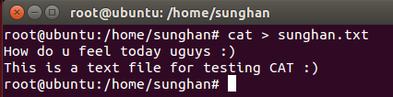
Linux Master
cat : 파일의 내용을 출력 & 텍스트파일 생성
① sunghan.txt 생성

Slide 5
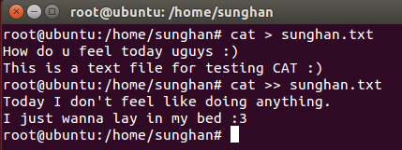
Linux Master
cat : 파일의 내용을 출력 & 텍스트파일 생성
② sunghan.txt에 내용 추가하기

Slide 6
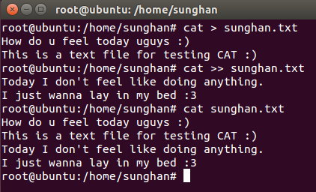
Linux Master
cat : 파일의 내용을 출력 & 텍스트파일 생성
③ sunghan.txt 결과값 보기

Slide 7
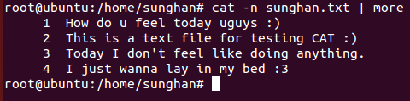
Linux Master
more : 주어진 파일의 내용을 화면 단위로 출력.
| (파이프) : 두 개 이상의 명령을 조합하여 사용하는 것으로
‘ | ’기호를 중심으로 왼쪽 명령의 결과가 오른쪽 명령의 입력 값이 됨.
cat : 파일의 내용을 출력 & 텍스트파일 생성
④ sunghan.txt에 행 번호를 추가하여 한 화면씩 끊어 출력하기

Slide 8

Linux Master
디렉터리(directory)
파일 시스템을 관리하고, 각 파일이 있는 장소를 쉽게 찾도록 디스크의 요소를 분할ㆍ검색하는 정보를 포함하는 레코드의 집합.

Slide 9
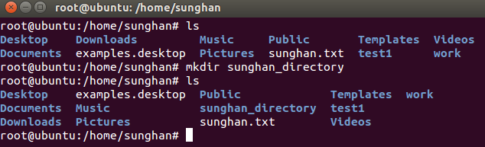
Linux Master
mkdir : 디렉터리 생성
sunghan_directory 생성

Slide 10
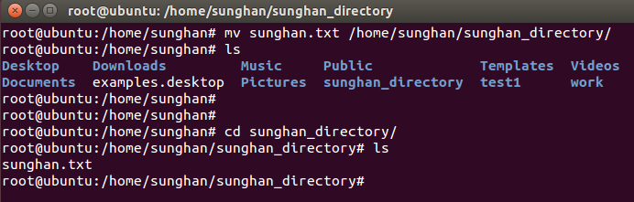
Linux Master
mv : 파일 이동 & 파일명 변경

Slide 11
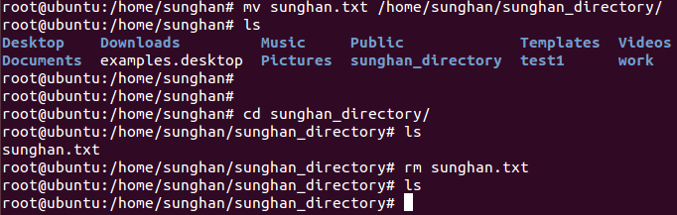
Linux Master
rm : 파일 삭제

Slide 12
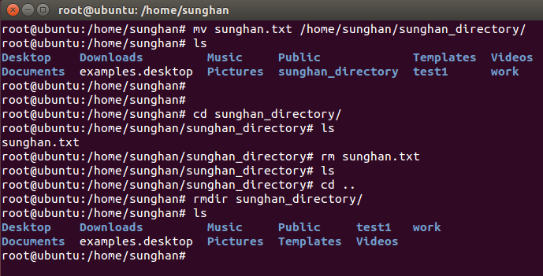
Linux Master
rmdir 비어 있는 디렉터리를 삭제하는 명령어

Slide 13
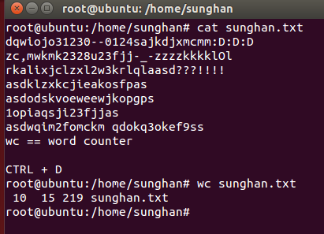
Linux Master
wc (word counter) : 파일의 정보를 추출하는 명령어.
파일 내의 단어 수, 라인 수 등의 정보를 제공
라인 수 10, 단어 수 15, 문자 수 219
contents

Slide 14
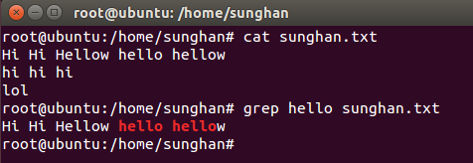
Linux Master
grep : 특정 파일 내용 검색 명령어.
특정 단어, 문자열, 문장을 포함하는 파일 탐색.
파일의 수가 많아 어떤 파일이 특정 문자나 문구를 포함하고 있는지 알고자 할 때 유용.

Slide 15
Linux Master
리다이렉션(redirection) 명령어
기호 | 명령어 형식 | 기능
> | 명령어 > file | 명령의 출력을 file에 보냄
< | 명령어 < file | file에서 명령어 입력
>> | 명령어 >> file | 명령의 출력을 file에 덧붙임
| | 명령어1 | 명령어2 | 명령어1을 실행하고 출력 결과를 명령어 2로 보냄

Slide 16
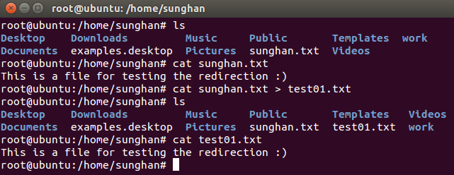
Linux Master
리다이렉션(redirection) 명령어
cat과 > 명령을 이용하여
test01.txt 파일을 생성하면서
sunghan.txt 파일의 내용
test01.txt 파일에 입력
cat 명령으로 sunghan.txt 파일
내용 확인
test01.txt 내용확인

Slide 17
Linux Master
tar(tape archiver) : 파일 압축 및 Archive 관련 명령어. 파일과 디렉터리를 하나의 파일로 묶어주는 아카이브를 생성하는 유틸리티.
사용법 : tar[옵션] 아카이브명, tar 디렉터리 및 파일
tar : 파일의 크기를 줄이는 압축의 용도로 쓰는 것 보다 파일이나 디렉터리를 묶는 용도로 사용.
여러 디렉터리를 묶을 수 있고, 파일의 소유권과 액세스 퍼미션(permission) 등 그대로 보존 가능.
NFS(network file system)로 마운트된 원격 파일시스템을 백업하는 데 유용.

Slide 18
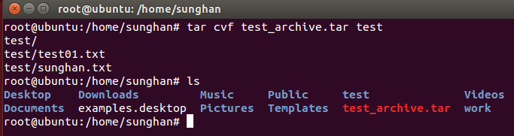
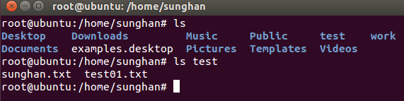
Linux Master
상세한 정보 출력에 추가
tar(tape archiver) : 파일 압축 및 Archive 관련 명령어. 파일과 디렉터리를 하나의 파일로 묶어주는 아카이브를 생성하는 유틸리티.
사용법 : tar[옵션] 아카이브명, tar 디렉터리 및 파일
Tar Archive 파일 생성(-c(create) , -v(verbose)) : 옵션 c와 v를 이용하여 /test 디렉터리 압축
ls 명령어로 test directory 내부
contents 확인

Slide 19
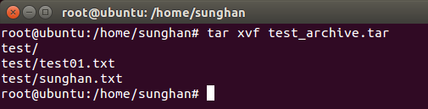
Linux Master
tar 파일 압축해제(-x(extract) : 아카이브로부터 파일을 추출)
* test_archive.tar 해제 결과 :
test라는 디렉터리가 형성되면서 본래 파일이 있었던 위치로 압축이 풀린다.

Slide 20
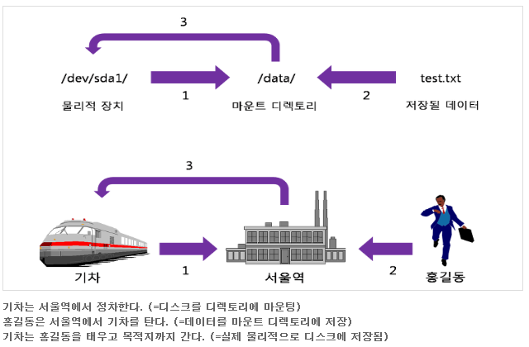
Linux Master
Linux에서 '마운트(Mount)'의 개념.
물리적인 장치를 특정한 위치(대개는 디렉터리)에 연결시켜 주는 과정.
Linux에서는 하드디스크의 파티션, CD/DVD, USB 메모리 등을 사용하려면 특정한 위치에 연결을 해 줘야 함.

Slide 21
Linux Master
Q. wc (word counter)는 파일의 정보를 추출하는 명령어이다.
파일 내의 단어 수, 라인 수의 정보를 바르게 나타낸 것은?
① 라인 수 10, 단어 수 15, 문자 수 219 ② 문자 수 10, 단어 수 15, 라인 수 219
③ 안철 수 10, 옥수 수 15, 미지 수 219 ④ 단어 수 10, 라인 수 15, 라인 수 219

